Slide 1
Консультация для родителей
(Пособия своими руками)
Разработала и представила воспитатель группы раннего возраста Силакова М.Г.

Slide 2
Цели
Развивать сенсомоторные способности детей
Формировать способы простейшего сенсорного анализа
Упражнять в зрительно-осязательно-двигательных обследовательских действиях

Slide 3
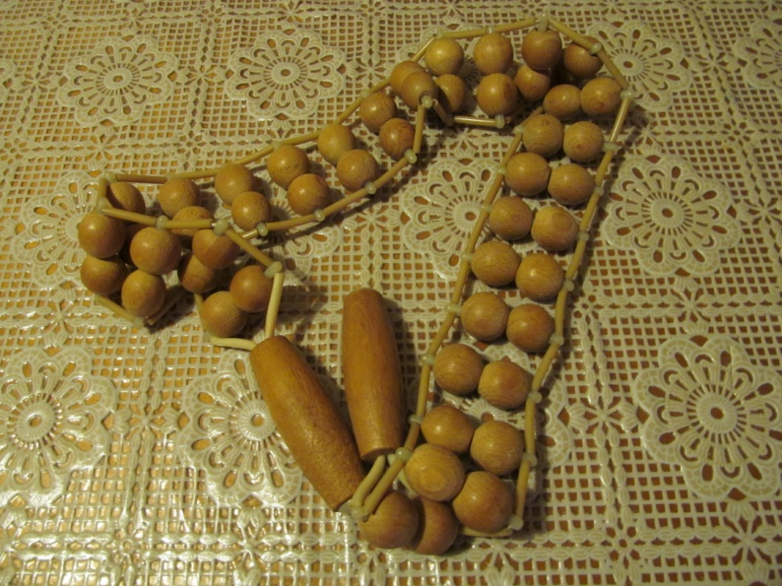
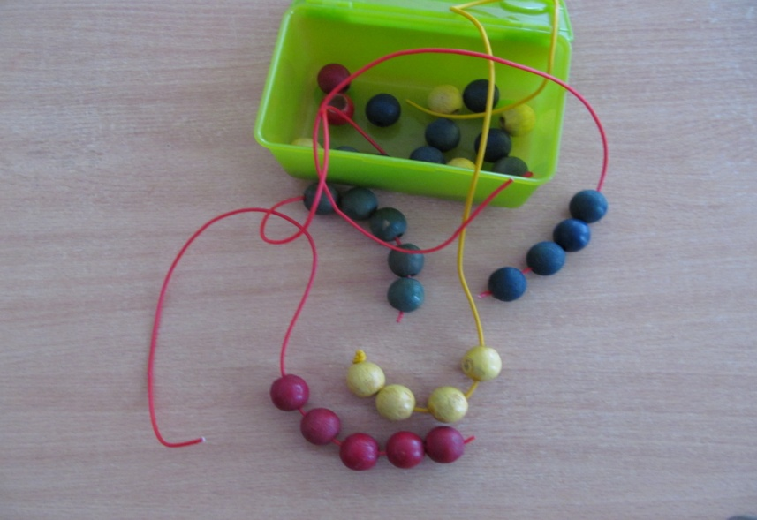
Старый массажер легко превратить
в пособие для тренировки мелкой моторики и ориентировки в цветах

Slide 4
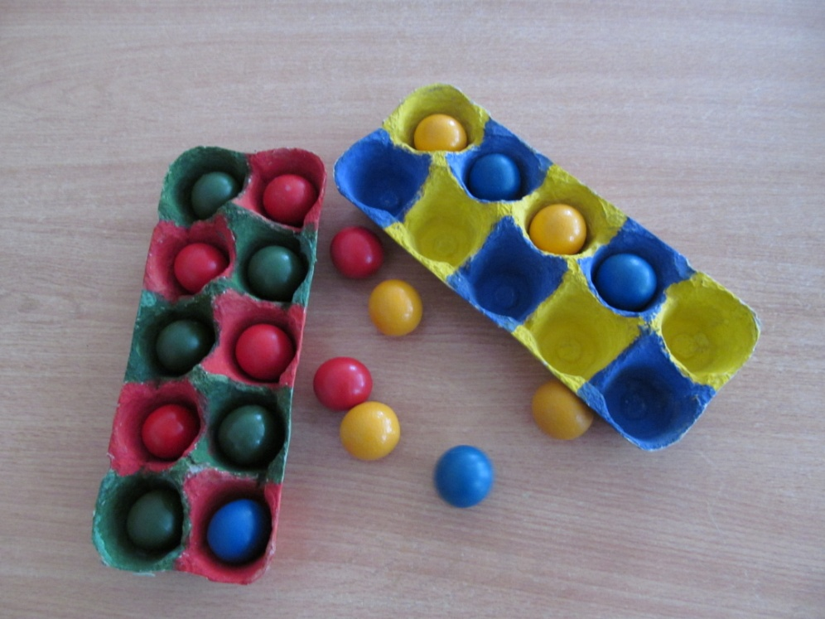
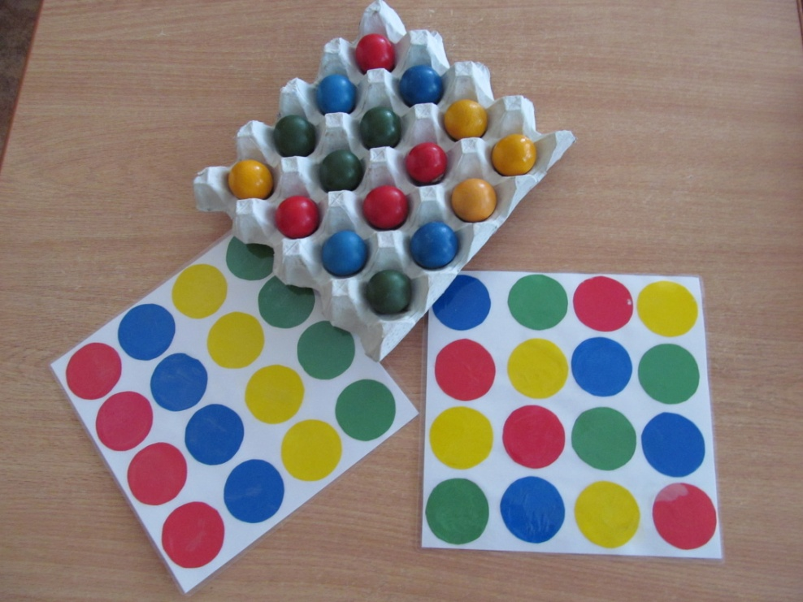
Контейнеры для яиц раскрашиваем в основные цвета
и раскладываем шарики по ячейкам
Для усложнения можно создать образцы заданий

Slide 5
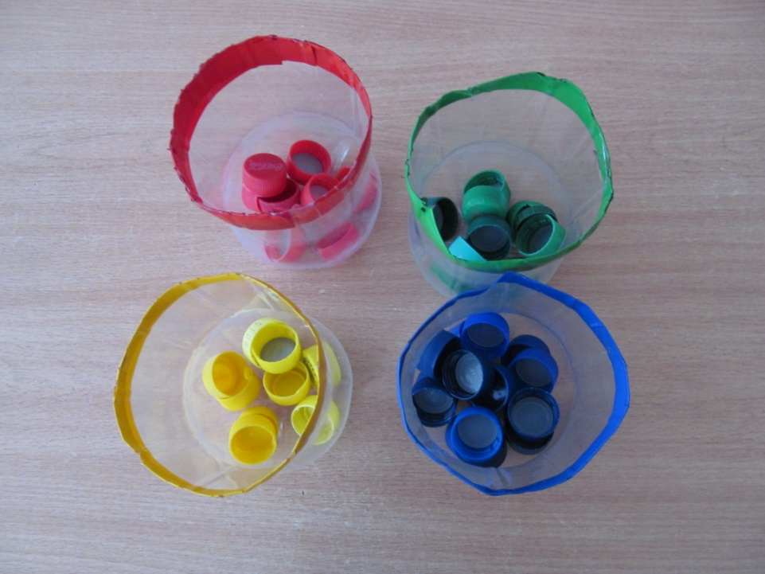
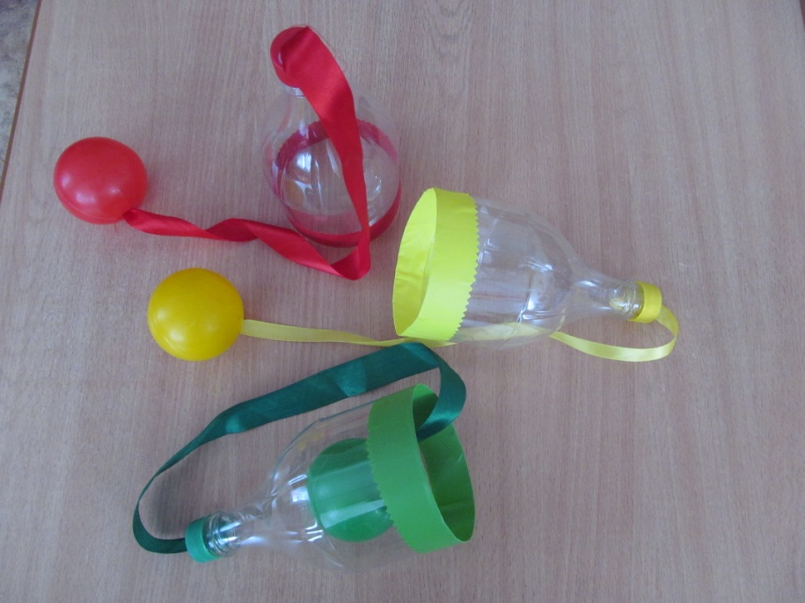
Пособия из пластиковых бутылок
Нижнюю часть оклеиваем
цветной пленкой
и используем как емкость
для разноцветных пробок
Верхнюю часть можно
использовать для игры
«Поймай шарик»

Slide 6
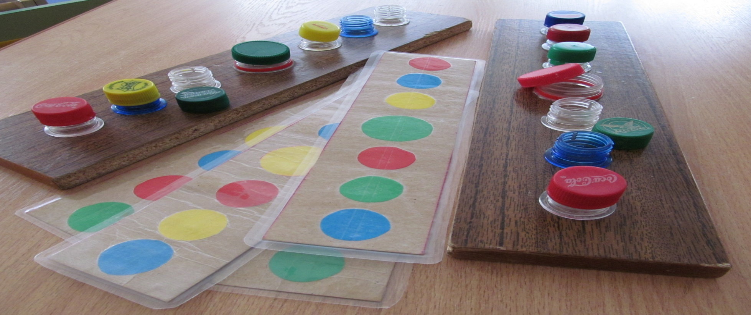
Винтовую часть бутылок используем
для развития мелкой моторики
«Закрути пробочку»
Для усложнения создаем модели-образцы

Slide 7
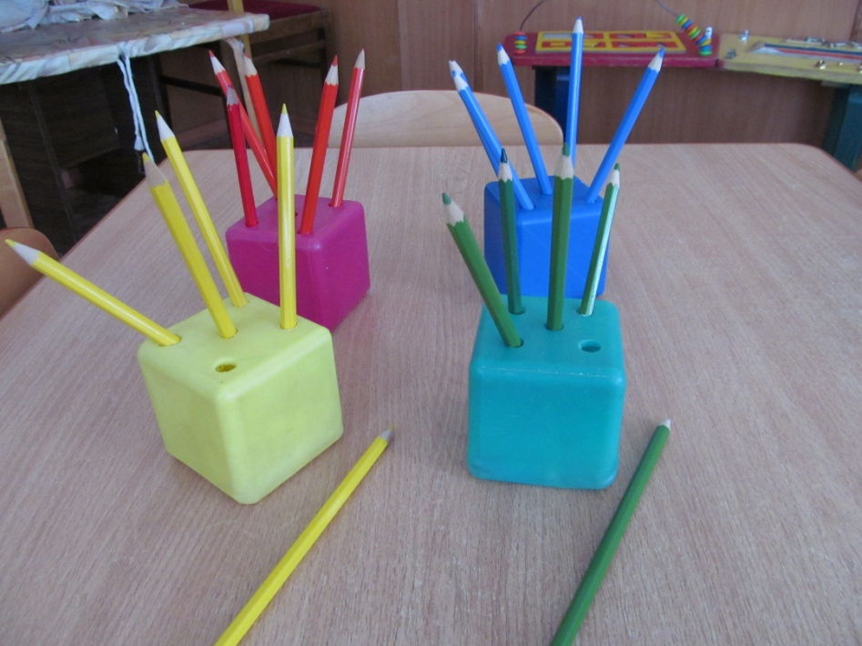
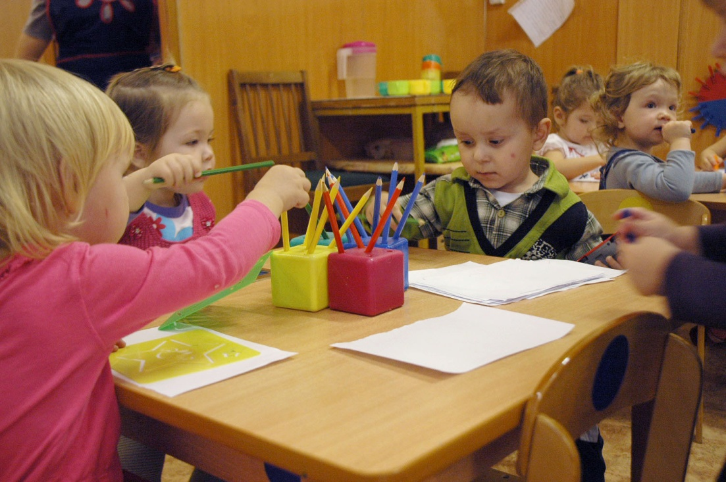
Детские пластиковые кубики легко превращаются
в подставки для карандашей по цветам

Slide 8
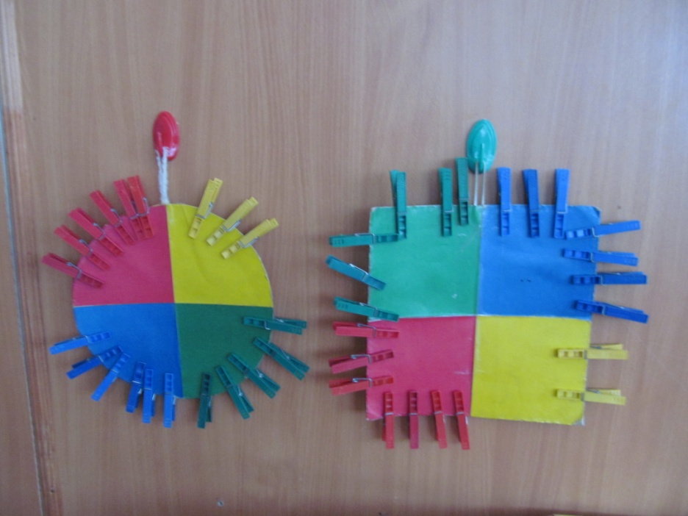
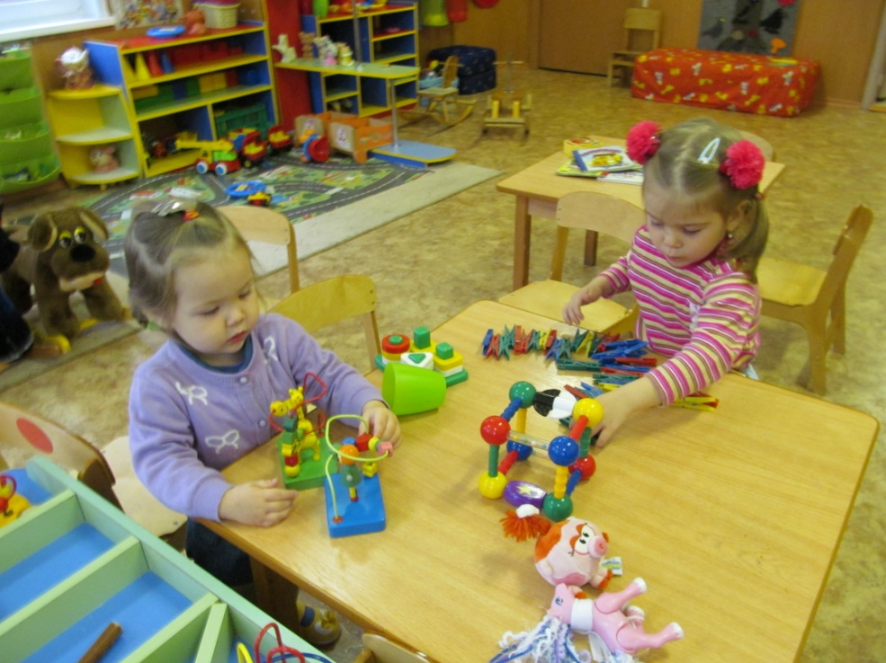
Тренируем пальчики, развиваем речь,
узнаем цвет – «Разноцветные прищепки»

